Slide 1
作业许可管理解读

Slide 2
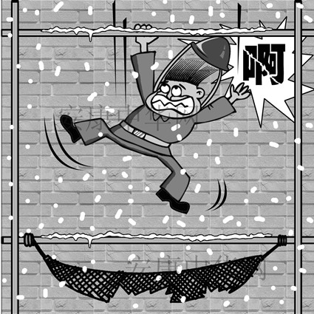
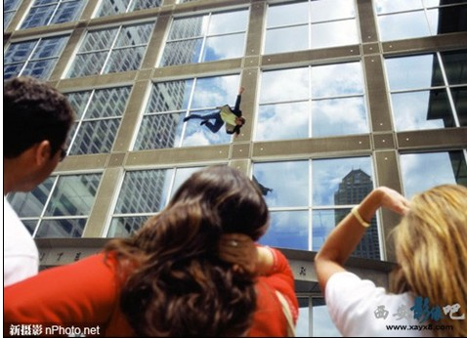
高处不系安全带 工作人员把命丧
某年6月12日上午，某厂脱硝改造工作中，作业人员王某和周某站在空气预热器上部钢结构上进行起重挂钩作业，2人在挂钩时因失去平衡同时跌落。周某安全带挂在安全绳上，坠落后被悬挂在半空；王某未将安全带挂在安全绳上，从标高24m坠落至5m的吹灰管道上，抢救无效死亡。

Slide 3
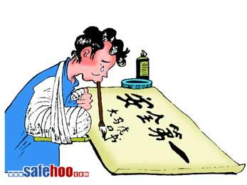
原因分析
1.高处作业未将安全带挂在安全绳上；
2.工作负责人不在现场，失去监护。

Slide 4
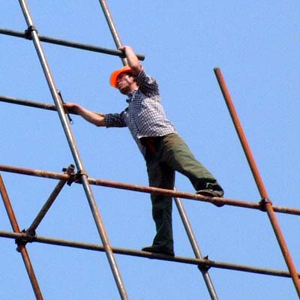
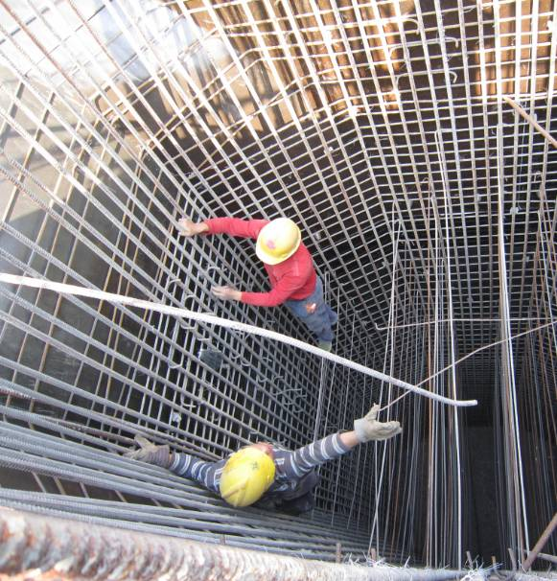
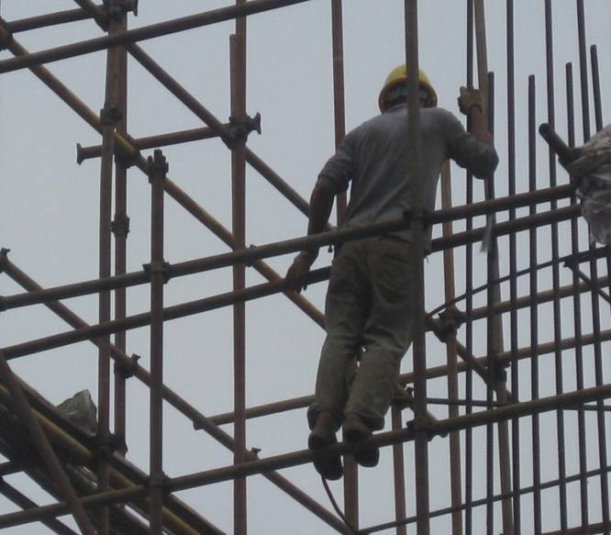
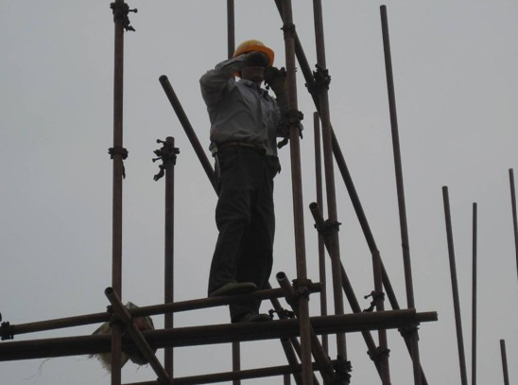
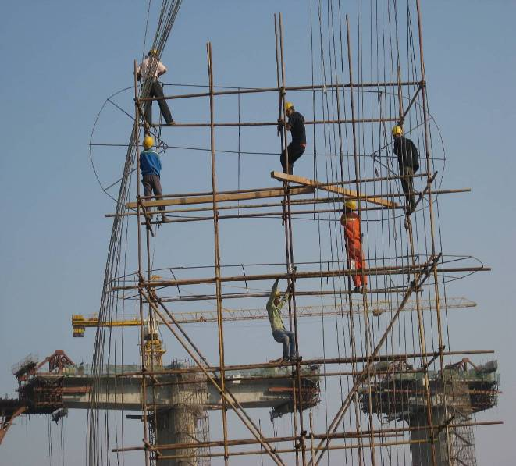
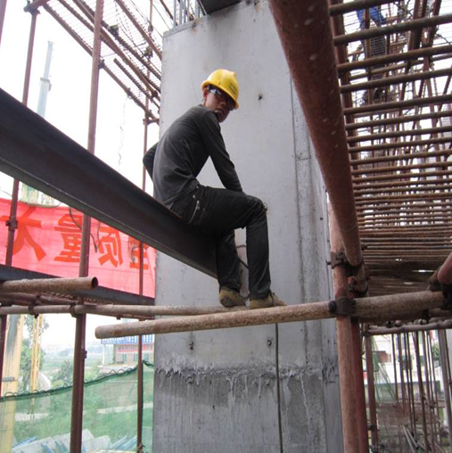
高处坠落事故多发原因
施工现场的“牛人”
4

Slide 5
课程目的
了解建立作业许可管理系统的目的和意义
学习作业许可管理的具体内容和方法
练习与评估

Slide 6

课程安排
为什么要实施作业许可
1
作业许可管理职责
2
作业许可管理范围
3
作业许可管理流程
4
作业许可票证管理
5
  作业许可管理要点
6

Slide 7
为什么要实施作业许可
原来有作业许可的做法，有些企业对检修作业、承包商作业、厂区内临时作业等一些非常规性作业也实行作业许可，但总部没有建立一个系统、完整的作业许可管理制度或标准；因此各企业的做法差异大，管理严疏不一。
一些专业公司制订有作业许可制度,但零散，不配套。
国外大石油公司,中石化总部都制订有上下统一的作业许可制度。
Notes:
© 2004 E.I. du Pont de Nemours and Company. All rights reserved.

Slide 8
为什么要实施作业许可
按标准作业的
良好行为习惯
执行作业许可管理规范
现场审核与落实
协调、计划与辖区
相关安全规范的联系
识别、分析与控制非常规作业过程中的危险
Notes:
© 2004 E.I. du Pont de Nemours and Company. All rights reserved.

Slide 9
作业许可管理规范与专项作业许可管理规范的关系
HSE管理规范
作业许可管理规范
移动起重
管理规范
动火作业
管理规范
其他
受限空间
管理规范
高处作业
管理规范

Slide 10
课程安排
为什么要实施作业许可
1
作业许可管理职责
2
作业许可管理范围
3
作业许可管理流程
4
作业许可票证管理
5
  作业许可管理要点
6

Slide 11

作业许可管理职责
  直线管理部门组织推行、培训、监督和审核
  安全部门对程序的执行提供咨询、支持、监督和检查
  员工接受作业许可培训，执行作业许可程序，参与作业许可审核，并提出改进建议。

Slide 12
课程安排
为什么要实施作业许可
1
作业许可管理职责
2
作业许可管理范围
3
作业许可管理流程
4
作业许可票证管理
5
  作业许可管理要点
6

Slide 13

作业许可管理范围
  非计划性维修工作
  承包商作业
  偏离安全标准、规则、程序要求的工作
  交叉作业
  在承包商区域进行的工作
  缺乏安全程序的工作
  屏蔽报警、中断连锁和安全应急设备
  对不能确定是否需要办理许可证的其他工作，选择开许可证

Slide 14


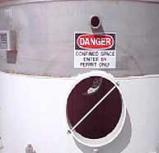
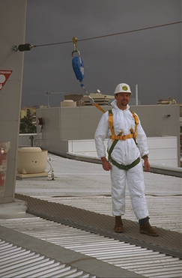
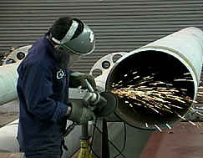
作业许可管理范围
  进入受限空间
  挖掘作业
  高处作业
  吊装作业
  管线打开
  如果工作中包含下列工作，还应同时办理专项作业许可证
  临时用电
  动火作业
  放射性作业
  爆破作业
  潜水作业

Slide 15
课程安排
为什么要实施作业许可
1
作业许可管理职责
2
作业许可管理范围
3
作业许可管理流程
4
作业许可票证管理
5
  作业许可管理要点
6

Slide 16
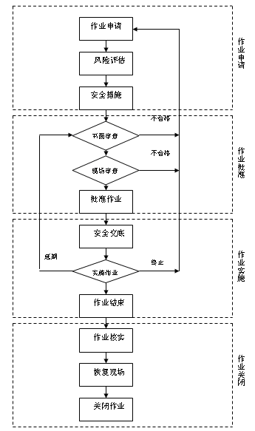
作
业
许
可
管
理
流
程

Slide 17

作业申请
  申请人应填写作业许可证并准备好相关资料
作业内容说明
相关附图
(如作业环境示意图、工艺流程示意图、平面布置示意图等)
风险评估结果（工作安全分析）
安全工作方案（HSE计划书、指导书）

Slide 18
作业申请
  风险评估（工作安全分析）
申请人应为每份许可证申请的作业进行一次风险评估，完成工作安全分析
工作安全分析的内容应包括工作步骤、存在的风险及危害程度、相应的控制措施等
具体执行《工作安全分析管理规范》, 填写风险评估单

Slide 19

作业申请
  工作安全分析
第一步: 选择要进行分析的工作
选择的依据为风险的：
  - 频率 - 严重程度 - 可能发生的几率
第二步: 把工作分解成具体工作任务或步骤
- 针对主要步骤
第三步: 观察工作的流程, 识别每一步骤相关的危害
- 危害＝暴露频率×严重性
第四步: 认识可能的风险
- 风险 = 暴露频率 x 严重性 x 可能性
第五步: 确定预防风险的控制措施
- 消除 - 减少 /代替 - 工程控制 - 管理控制
- 个人防护设备

Slide 20
作业申请
  安全措施
按照安全工作方案落实安全措施：
系统隔离、吹扫、置换；
交叉作业时区域隔离；
气体检测（检测时间、频次）；
个人防护装备等。

Slide 21
作业批准
由批准人、主管组织书面审查, 包括以下内容
确认作业的详细内容
确认申请人所有的相关支持文件
确认所涉及的其他相关规范
确认作业前后应采取的安全措施，包括应急措施
分析、评估周围环境或相邻区域间的相互影响
确认许可证期限及延期次数
其他

Slide 22

作业批准
所有参加书面审查的人员应现场核查
与作业有关的设备、工具、材料
现场作业人员资质及能力情况
系统隔离、置换、吹扫、检测
个人防护用品
安全消防设施、应急措施
培训、沟通
安全工作方案中提出的其他安全措施
现场核查确认合格，批准人、主管方可签署作业许可证

Slide 23
作业批准
许可证批准
确认通过书面审核和现场核查
批准人或其授权人、申请方和相关各方签字
许可证的期限一般不超过一个班次
如书面审查或现场核查未通过，申请人应重新申请
交接班或现场关键人员变更时，应经过审批

Slide 24
作业实施
  作业实施前，应对参与此项工作的每个人，进行安全交底。
  作业内容
  工作安全分析
  安全措施或工作方案
  应急预案（措施）
  作业中安全注意事项等

Slide 25
许可证取消
作业环境和条件发生变化
作业许可证规定的作业内容发生改变
实际作业与规范的要求发生重大偏离
发现有可能发生立即危及生命的违章行为
现场作业人员发现重大安全隐患
事故状态下
当发生下列任何一种情况时，许可证取消。

Slide 26
许可证期限、延期
1.许可证的有效期限一般不超过一个班次。
2.作业许可证可延期，在书面审查和现场核查时确认期限和延期次数（最多2次）。
3.延期只适用于安全措施有效、作业条件、作业环境没有变化的情况。
4.申请人、批准人及相关方重新核查工作区域。

Slide 27
作业许可证与所属各许可证延期要求和实施流程
动火作业许可证有效期限不得超一个班次
是否在24小时之内延期
是
管线打开许可证有效期限不得超一个班次
作业许可证有效期限不超过一个班次
受限空间许可证有效期限不得超一个班次
否
高处作业许可证期限一般不超一个班次
是否在延期次数内
是
许可证
被批准
吊装作业许可证期限一般不超过一个班次
否
挖掘许可证期限一般不超过一个班次
许可证
不被批准
临时用电许可证期限一般不超过一个班次
最长15天

Slide 28
原则
原则
各类专项作业许可证的期限应服从作业许可证的规定;
作业许可证的期间是否需要延期, 应在许可证书面审查其间讨论确定；
如果作业许可证需要延期，而某一相关的专项作业许可证不需要延期，该许可证可按正常程序检验后关闭，并在作业许可证上做相关记录；
如果相关的专项作业需要延期, 这时,作业许可证应服从相关的专项作业进行响应延期;（此类情况多见）
所有延期的时限应服从作业许可规范中的规定。

Slide 29
为什么许可证要求办理延期
保证在交接班时各项安全措施能够经过现场再确认
保证接班人员明确作业现场的安全措施以及相应的安全知识已沟通或培训
保证接班人员知晓作业现场已经发现或正在整改的不安全项目
保证现场上锁挂签及隔离的安全移交
保证各项交接工作留下清楚的文字记录

Slide 30

为什么办理许可证延期不得超过24小时
作业许可证不是开工证，应针对现场的风险和危害时刻保持“有效”
通常24小时连续作业最少已经过两个轮班或作业已经中断一段时间，
那么：
1.作业的环境可能或已经发生变化
2.作业的设备可能或已经发生变化
3.作业的进度或内容已经发生变化
4.实施作业的人员可能或已经发生变化
5.对作业人员的安全要求可能或已经发生变化
以上任何一项发生变化都不能真实反映许可证审批的内容,从而留下事故隐患!

Slide 31
许可证－现场安全措施已落实的确认书
表示:
当您在许可证上签字时,
是:
作业现场的所有安全措施已经落实!
而不是:
准许作业, 出了事我负责!
现 场
负责人
开始
工作
准备一项
非常规
作业
准备进行
一项
非常规
作业
制定安全
作业方案
现场
书面审查
采取
安全措施
进行
危险分析
现场核查
危险识别/分析与控制
现场各项安全措施已经落实
Notes:
© 2004 E.I. du Pont de Nemours and Company. All rights reserved.

Slide 32

许可证关闭
当作业完成后，申请人与批准人确认：
现场没有遗留任何安全隐患；
现场已恢复到正常状态；
验收合格。
申请人和批准人签字，许可证关闭。

Slide 33
作业许可票证内容
综合信息
工作类型判定
危害识别
安全措施
作业前气体检测
许可证的签批
受影响相关方共同签署
许可证的延期
许可证的关闭
许可证的取消

Slide 34

作业许可票证（式样）

Slide 35
课程安排
为什么要实施作业许可
1
作业许可管理职责
2
作业许可管理范围
3
作业许可管理流程
4
作业许可票证管理
5
  作业许可管理要点
6

Slide 36
作业许可票证管理
作业许可票管理
作业许可证一式四联，要有编号，批准人填编号。
第一联：悬挂在作业现场
第二联：张贴在控制室或公开处以示沟通
第三联：送交相关方，以示沟通
第四联：保留在批准人处

Slide 37
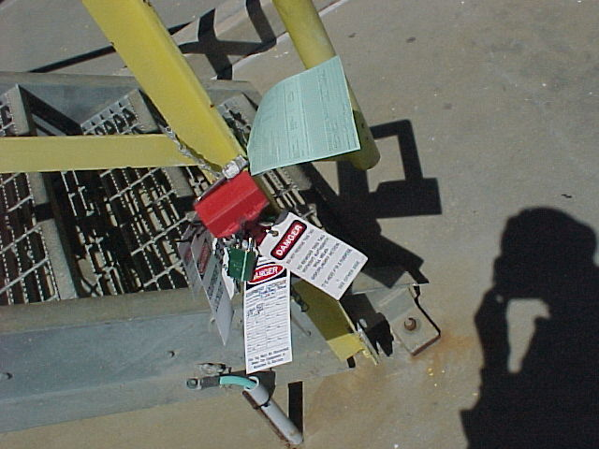
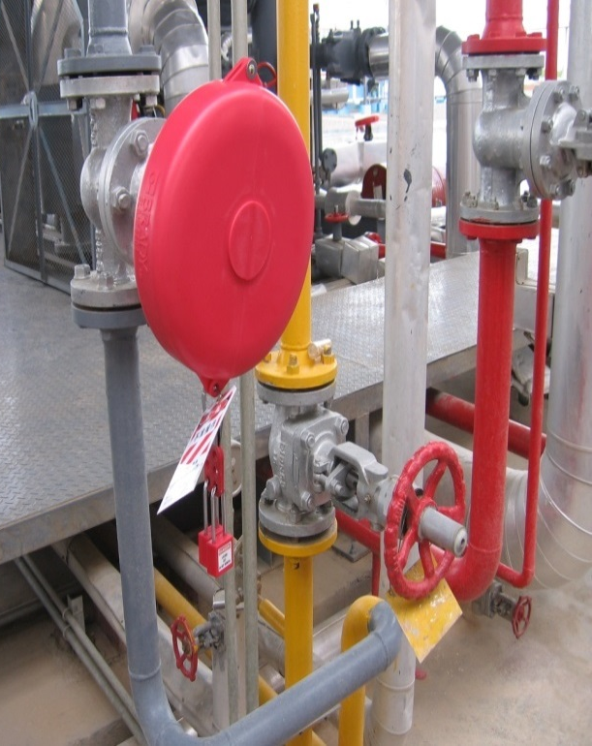
作业许可票管理
挂在现场的许可证
贴在控制室的许可证
现场隔离 - 上锁挂签

Slide 38
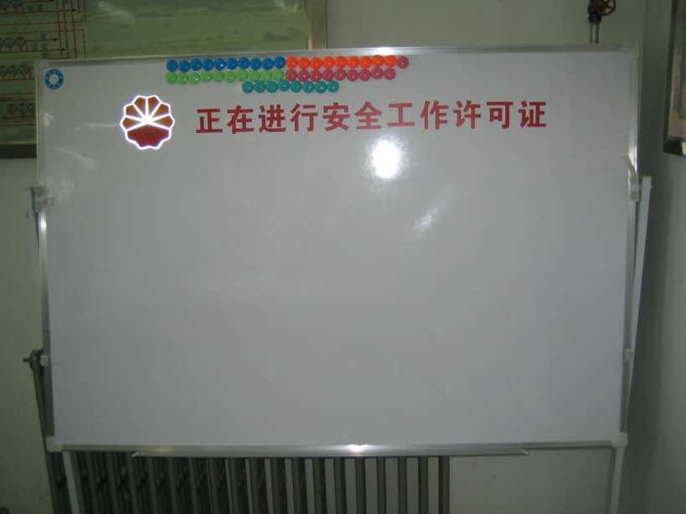
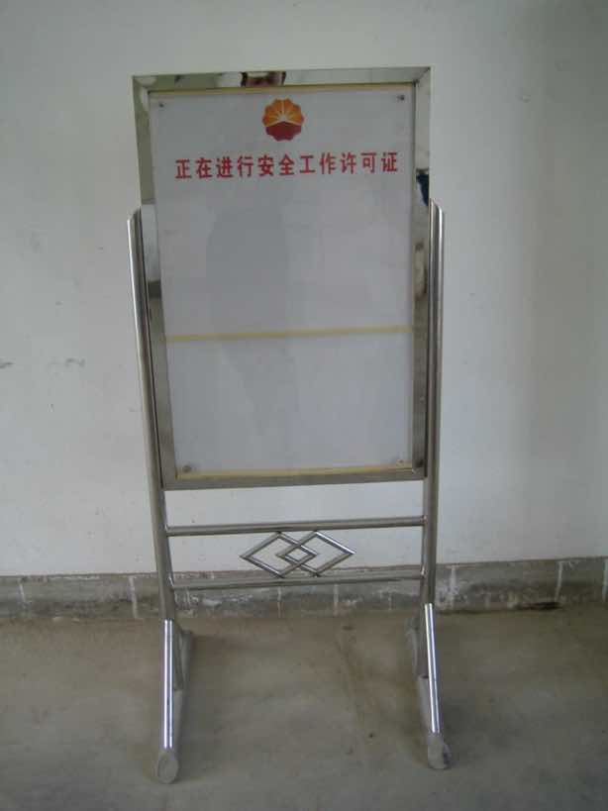
作业许可票管理
张贴在控制室的许可证

Slide 39
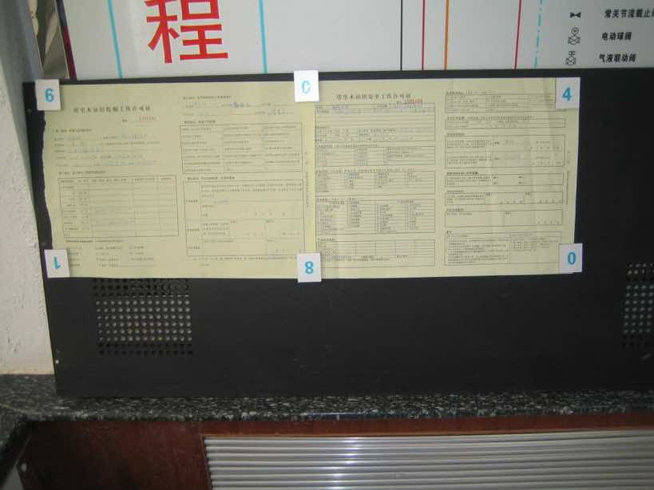
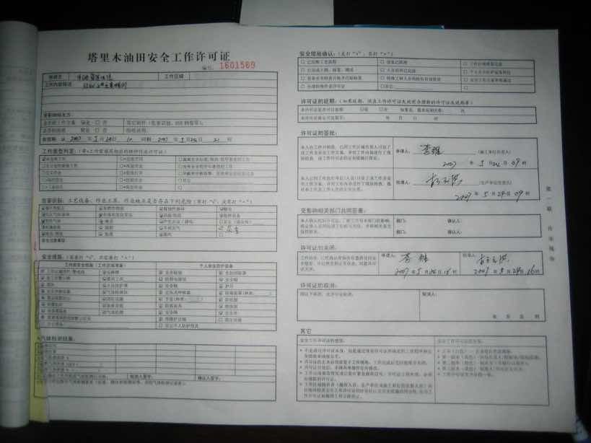
作业许可票管理
张贴在控制室的许可证

Slide 40
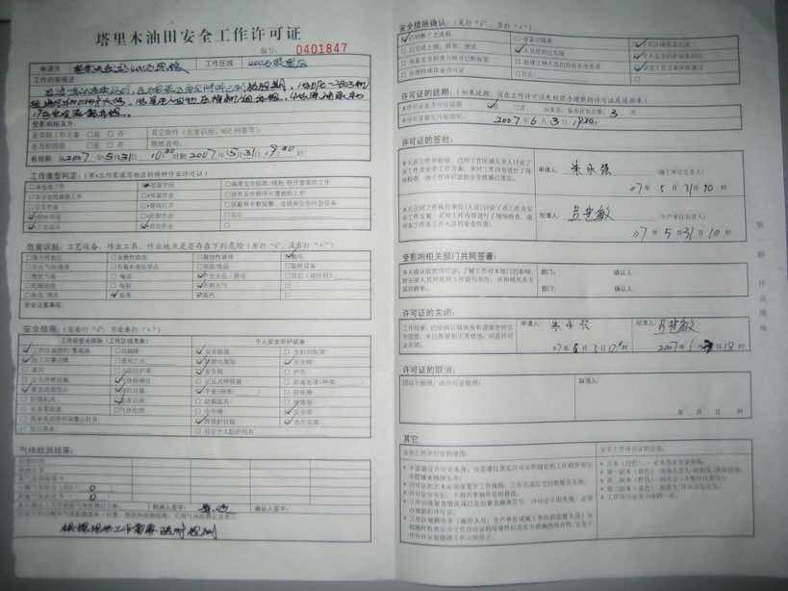
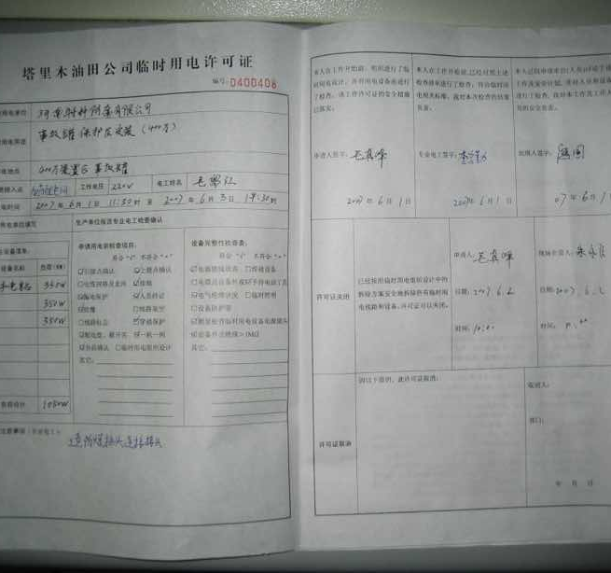
作业许可票管理
作业许可票与特种作业票

Slide 41
课程安排
为什么要实施作业许可
1
作业许可管理职责
2
作业许可管理范围
3
作业许可管理流程
4
作业许可票证管理
5
  作业许可管理要点
6

Slide 42
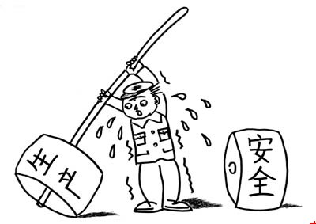
作业许可管理要点
  作业涉及不同的部门，作业许可的审批是直线领导的责任，安全人员提供咨询指导；
  办专项作业许可证的同时，必须办理作业许可证（即大票和小票同时办）；
  所有办理作业许可的都要做工作安全分析；
  所有作业许可审批要现场一一核查；
  作业许可不是开工证，期限应根据作业的风险来确定；
  作业完毕后，要执行关闭程序，恢复现场，确认清除隐患。

Slide 43
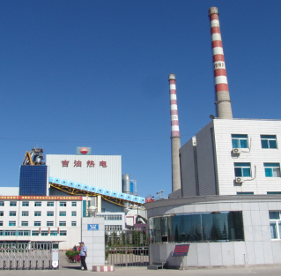

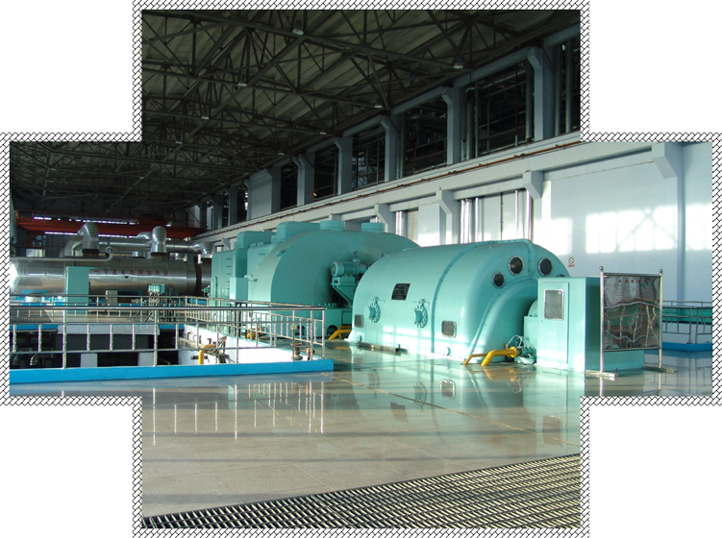
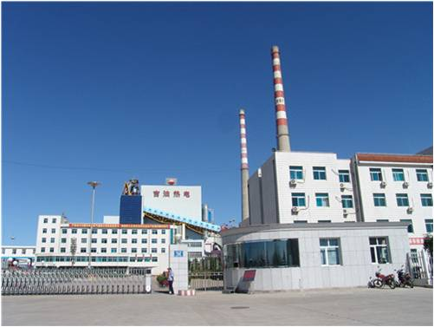
谢谢大家！

